Slide 1

Apple Pay及Line Pay
功能

Slide 2
大綱
Apple Pay
Line Pay

Slide 3

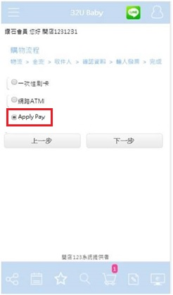
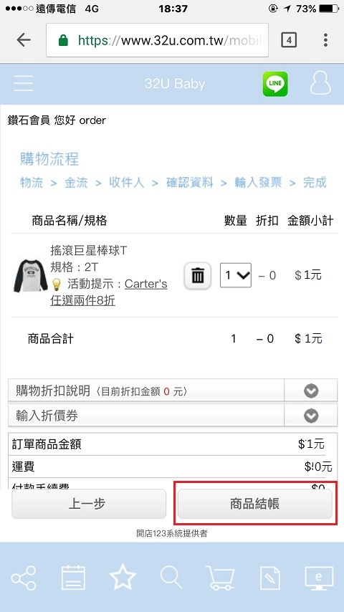
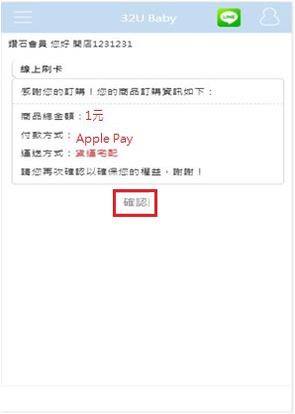
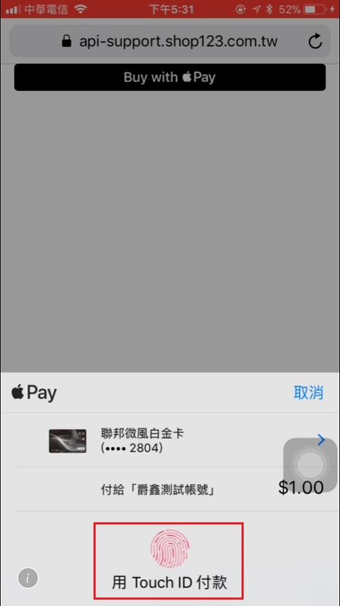
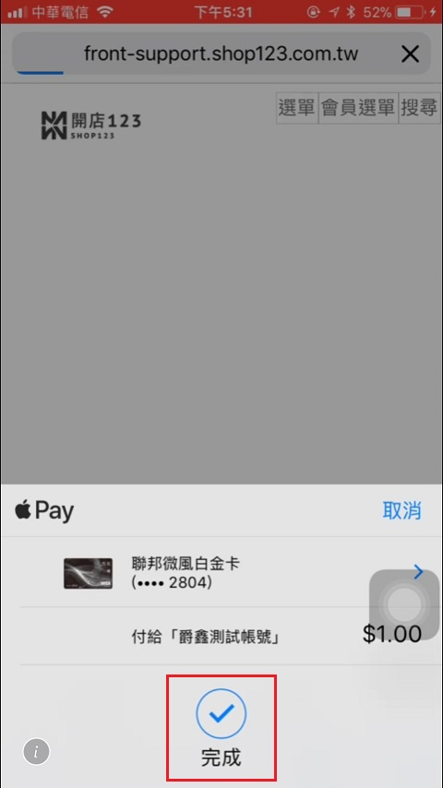
Apple Pay (行動版)
於行動版商品明細頁點選加入購物車，並於結帳頁面選擇金流【Apple Pay 】，點選前往結帳後，使用 Touch ID 付款即可完成後續付款流程。
1. 將商品加入購物車
2.金流選擇apply pay
3. 前往結帳
4. 確認付款
5. 使用 Touch ID 付款
6. 付款完成

Slide 4
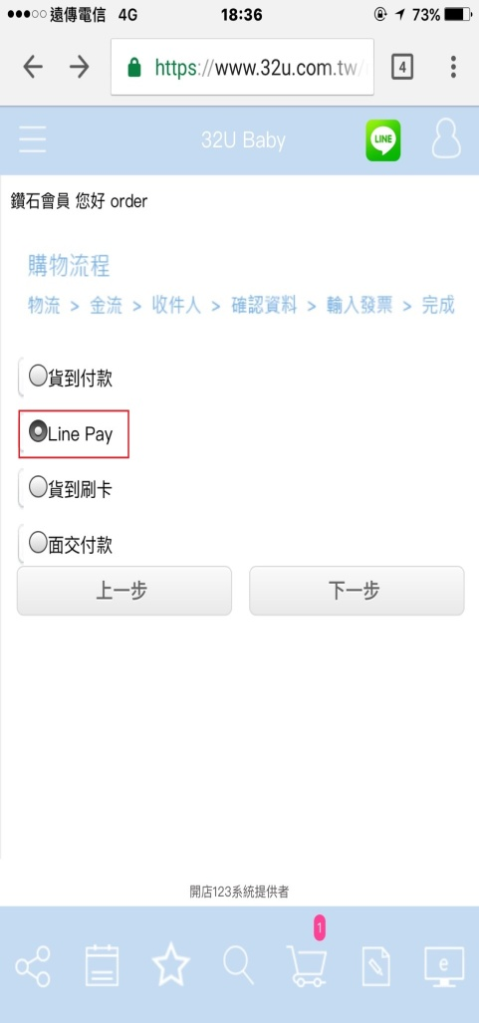
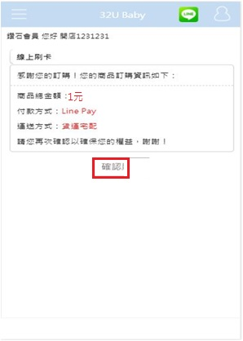
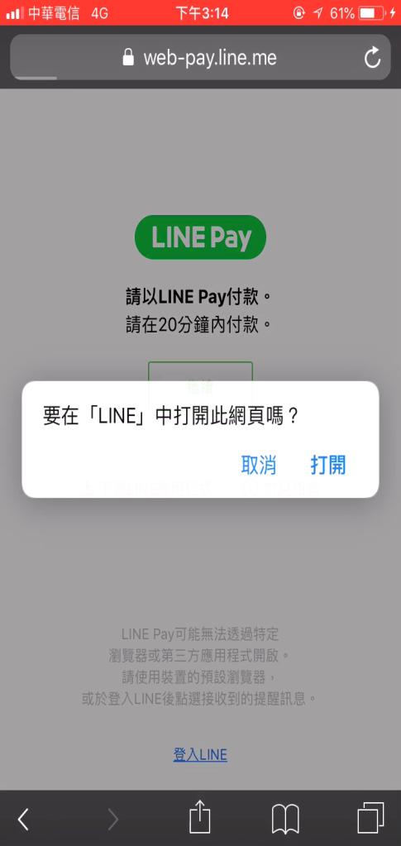
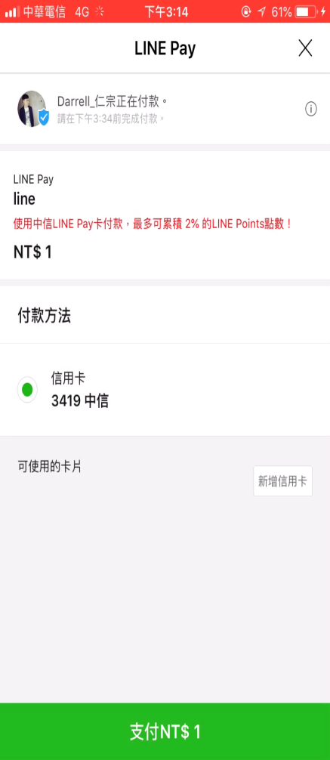
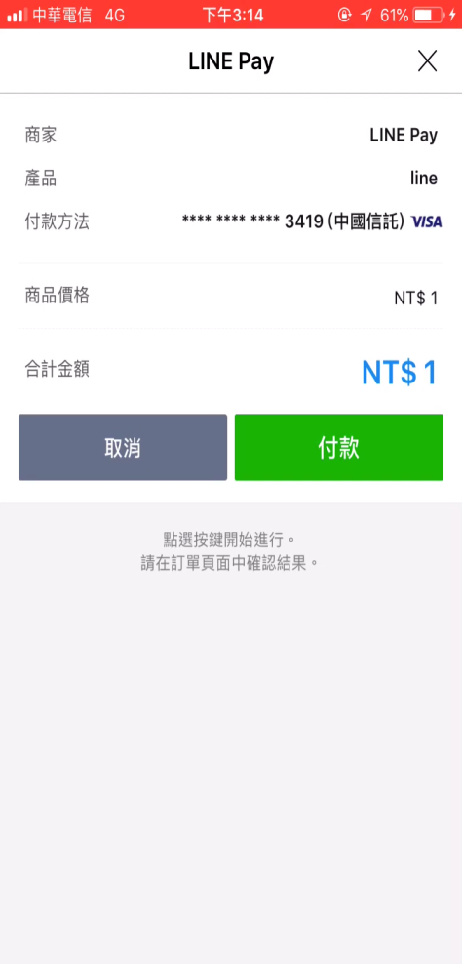
Line Pay(行動版)
Line Pay(行動版)
於行動版商品明細頁點選加入購物車，並於結帳頁面選擇，金流【Line Pay】，並點選確認訂單後於Line點選驗證即可完成後續付款流程。
1. 將商品加入購物車
2. 金流選擇Line pay
3. 點選商品結帳
4.點選付款確認
6. 支付
7. 付款
5. 於Line中打開

Slide 5
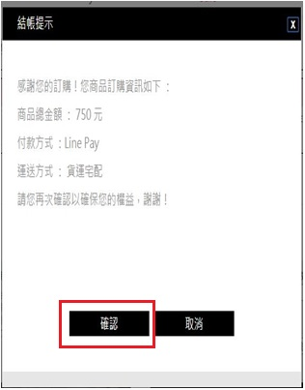
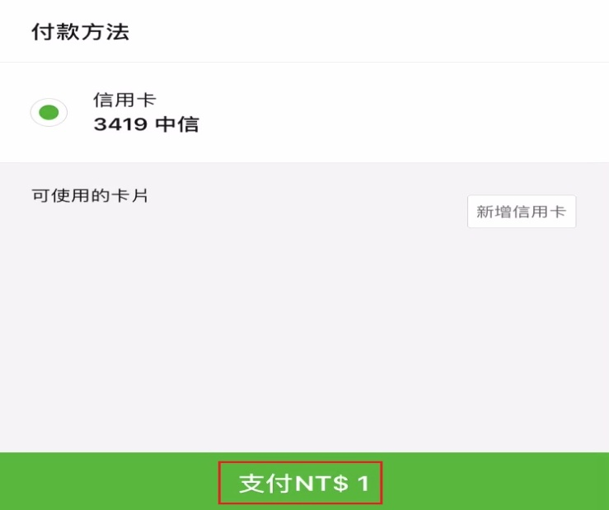
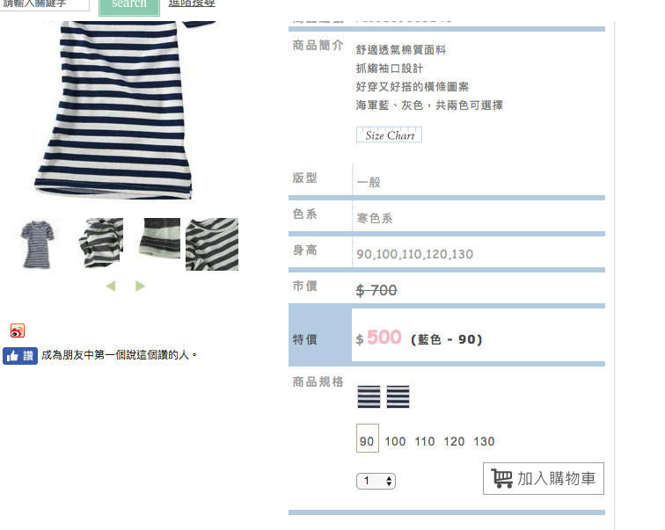
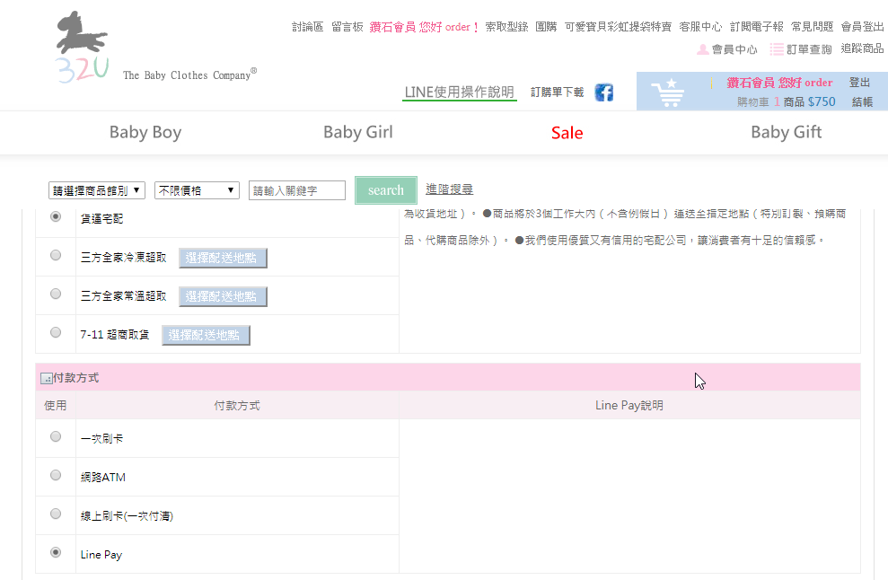
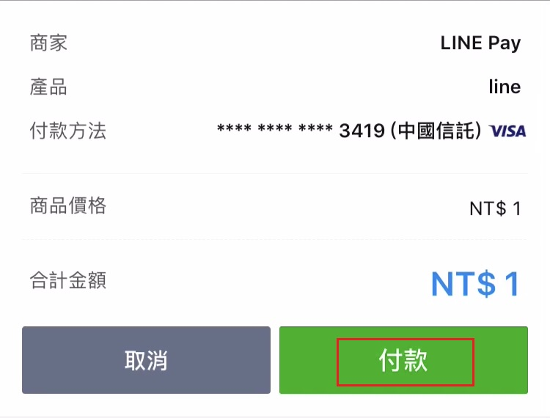
Line Pay(網頁版)
於網頁版商品明細頁點選加入購物車，並於結帳頁面選擇，金流【Line Pay】，並點選確認訂單後於Line點選驗證即可完成後續付款流程。
3. 點選確認訂單
5. 支付
1. 將商品加入 購物車
2. 於結帳頁面金流選擇Line Pay
4. 於Line pay 中打開
6. 付款

